Slide 1
비트맵 붓

Slide 2

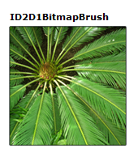
비트맵 붓 사용하기
비트맵 붓
ID2D1BitmapBrush
영역을 비트맵으로 칠함
비트맵은 ID2D1Bitmap 객체로 표현됨
예: 비트맵으로 칠한 정사각형
단계 1: 비트맵 객체 ID2D1Bitmap 를 준비
함수 LoadBitmapFromRes() 또는 LoadBitmapFromFile() 호출하여 비트맵 로드
단계 2: 비트맵 붓 객체 ID2D1BitmapBrush 생성
ID2D1RenderTarget::CreateBitmapBrush 호출
단계 3: 붓을 사용하여 그리기
ID2D1Bitmap* pBitmap;
LoadBitmapFromRes( pRenderTarget, pWICFactory, L"FERN", L"Image", 0, 0, &pBitmap );
ID2D1BitmapBrush* pBitmapBrush;
pRenderTarget->CreateBitmapBrush( pBitmap, &pBitmapBrush );
D2D1_RECT_F rect = D2D1::RectF(50, 50, 450, 200);
pRenderTarget->FillRectangle(&rect, pBitmapBrush);

Slide 3
CreateBitmapBrush()
CreateBitmapBrush() 함수
함수 원형
CreateBitmapBrush(bitmap, bitmapBrush)
CreateBitmapBrush(bitmap, bitmapBrushProperties, bitmapBrush)
CreateBitmapBrush(bitmap, bitmapBrushProperties, brushProperties, bitmapBrush)
선택 인자 bitmapBrushProperties
구조체 D2D1_BITMAP_BRUSH_PROPERTIES, 편리함수: BitmapBrushProperties()
인자1,2 : extendModeX,extendModeY : 수평/수직방향 확장모드 [디폴트값 수평/수직 모두 CLAMP]
D2D1_EXTEND_MODE_XXX, XXX=CLAMP,WRAP,MIRROR
인자3 : interpolationMode : 스케일링 또는 회전 시에 비트맵 변환에 적용할 보간 모드 [디폴트 LINEAR]
D2D1_BITMAP_INTERPOLATION_MODE_XXX, XXX=NEAREST_NEIGHBOR,LINEAR
선택 인자 brushProperties
구조체 D2D1_BRUSH_PROPERTIES, 편리함수 BrushProperties()
인자 1 : opacity : 브러시의 불투명도. 0.f~1.f 사이의 실수값 [디폴트 1.0f]
인자 2 : transform : 브러시에 적용할 변환 (D2D1_MATRIX_3X2) [디폴트 항등행렬(identity matrix)]

Slide 4
확장 모드
확장 모드(extend mode)란?
계조나 비트맵이 영역을 완전하게 칠하지 못할 경우
명시된 확장 모드에 따라서 남은 부분을 채움
정규화된 영역인 [0,1]의 외부의 영역을 채우는 방법을 명시함
확장 모드를 명시하는 경우
비트맵 브러시의 경우
붓에 수평/수직 확장 모드를 명시함
ID2D1BitmapBrush::SetExtendModeX(), SetExtendModeY()
계조의 경우
계조붓을 생성하기 위해서 CreateGradientStopCollection() 함수를 호출할 때에 인자로 확장모드를 명시
수평 및 수직 구분하지 않음

Slide 5
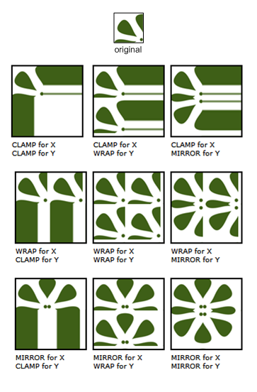

확장 모드’
확장 모드의 종류
D2D1_EXTEND_MODE_XXX;
XXX=CLAMP,WRAP,MIRROR
CLAMP: 붓 내용의 에지 픽셀들을 반복함
WRAP: 붓 내용을 반복함
MIRROR: WRAP과 동일함.
단 붓 내용을 반복할 때에 뒤집기 함.
비트맵의 경우 예시: 오른쪽 그림
예
Y축
clamp
wrap
mirror
X축
clamp
wrap
mirror
pBitmapBrush->SetExtendModeX(D2D1_EXTEND_MODE_MIRROR);
pBitmapBrush->SetExtendModeY(D2D1_EXTEND_MODE_MIRROR);
pRenderTarget->FillRectangle(exampleRectangle, pBitmapBrush);

Slide 6
예제 [비트맵 브러시의 확장 모드를 사용하기]
배포 [BrushExtendMode] (5m) : 비트맵 브러시의 확장 모드를 사용해보자.
이전 슬라이드에서의 설명을 참조하자.

Slide 7
실습 [확장 모드를 사용하기 예제 코드 이해하기]
실습 [BrushExtendMode] (2m) : 확장 모드를 사용하기 예제 코드를 이해하자.
이전 슬라이드의 BrushExtendMode 프로젝트를 복사하자.
코드를 살펴보며 이해하자.
예제에서 사용되는 이미지는 48x48 크기의 이미지이지만,
리소스로부터 이미지를 로드할 때에 크기가 32x32가 되도록 바꾸자.
BrushExtendMode

Slide 8
붓에 변환 적용하기
붓에 변환을 적용하기
ID2D1Brush::SetTransform 함수를 호출
개념 설명
붓(brush)=벽지로 이해하면 유사함
여러 렌더링 객체들(텍스트,geometry,사각형 등)=스텐실
붓에 변환을 적용하면, 스텐실 하단에 있는 벽지를 움직이는 것과 같음
스텐실의 위치는 고정되어 있음
적용 사례: 렌더링 객체의 외양이 fade되는 효과를 쉽게 구현할 수 있음
붓 변환
붓 좌표들이 어떻게 렌더타겟의 좌표공간에 매핑될 지를 명시함
붓 변환이 항등 변환(identity transform)인 경우: 붓은 렌더타겟의 좌표공간과 동일하게 나타남
붓 공간
붓 공간 = “렌더타겟의 현재 좌표계”에 “붓 변환”을 적용한 공간임
참고: 붓 공간은 그릴 객체에 상대적이지 않음
붓을 객체에 상대적으로 채우기 위해서는,
붓 공간의 원점을 물체의 bounding box의 왼쪽 상단 모서리로 translate하고,
기본 타일이 객체의 bounding box를 가득 채우도록 붓 공간을 scaling.

Slide 9
붓 변환하기
붓으로 색칠할 때의 주의사항
붓은 그릴 객체에 상대적으로 그리지 않음!!
붓은 렌더타겟의 원점 (0,0)에 상대적으로 그림!!
붓을 이동하는 방법
선형 계조 붓: LinearGradientBrushProperties() 호출 시에, 시작 지점과 끝 지점을 지정
방사형 계조 붓: RadialGradientBrushProperties() 호출 시에, 타원의 중심과 반지름을 지정
비트맵 붓: 붓의 SetTransform() 함수 호출
붓에만 영향을 미침

Slide 10
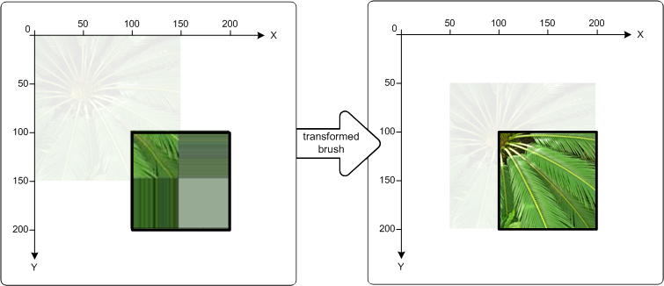
붓 변환하기 예
예: 사각형[(100,100),(200,200)]에 비트맵 붓으로 그리는 경우
붓을 변환하지 않는 경우: 비트맵을 렌더타겟의 원점에 맞추어 그림
따라서 사각형의 일부만 채워지고 나머지는 확장 모드로 채워짐
붓에 (50,50) 이동하는 변환을 적용한 경우: 비트맵이 이동되어 사각형이 모두 채워짐
LoadBitmapFromResource ( pRenderTarget, pWICFactory, L"FERN", L"Image", &pBitmap );
pRenderTarget->CreateBitmapBrush( pBitmap, &pBitmapBrush );
D2D1_RECT_F rcTransformedBrushRect = D2D1::RectF(100, 100, 200, 200);
pBitmapBrush->SetTransform( D2D1::Matrix3x2F::Translation(D2D1::SizeF(50,50)) );
pRenderTarget->FillRectangle( &rcTransformedBrushRect, pBitmapBrush );
pRenderTarget->DrawRectangle( &rcTransformedBrushRect, pBlackBrush, 1, NULL);

Slide 11
실습 [비트맵 붓 만들고 사용하기]
실습 [BitmapBrush] (20m) : 비트맵 붓을 만들고 사용해보자.
새 프로젝트를 생성하고 파일을 준비하자.
이미지 파일 campus.jpg과 리소스 파일 resource.rc 이 프로젝트 폴더 위치에 있도록 준비하자.
이미지 파일 campus.jpg은 임의의 그림 파일이면 된다.
리소스 파일 resource.rc은 메모장으로 만들면 된다. 첫 줄에 다음과 같은 내용을 입력하자.
리소스 파일 resource.rc를 드래그해서 Visual Studio의 솔루션 탐색기 탭의 ‘리소스 파일‘ 폴더에 드롭하자.
이제 main.cpp를 작성하자.
이미지를 로드하여 비트맵과 비트맵 브러시를 만들자.
이미지 파일을 로드하여 원본 크기 그대로 비트맵을 만들자.
동일한 비트맵으로부터 비트맵 브러시를 두개를 만들자.
비트맵을 그리자.
(1) DrawBitmap() 함수로 비트맵을 원본 크기로 그대로, 불투명도 0.3으로 그리자.
(2) FillRectangle() 함수로 첫번째 비트맵 브러시로 그리자. 첫번째 인자를 D2D1::RectF(50, 50, 450, 200)로 하자.
(3) FillRectangle() 함수로 두번째 비트맵 브러시로 그리자. 첫번째 인자를 D2D1::RectF(150, 250, 550, 400)로 하자.
단, 그리기 전에 두번째 비트맵 브러시에 (100,200) 만큼 이동하는 SetTransform()을 적용한 후에 그리자.
BitmapBrush
MyImage Image "campus.jpg“

